Slide 1

11. päätöksenteko

Slide 2
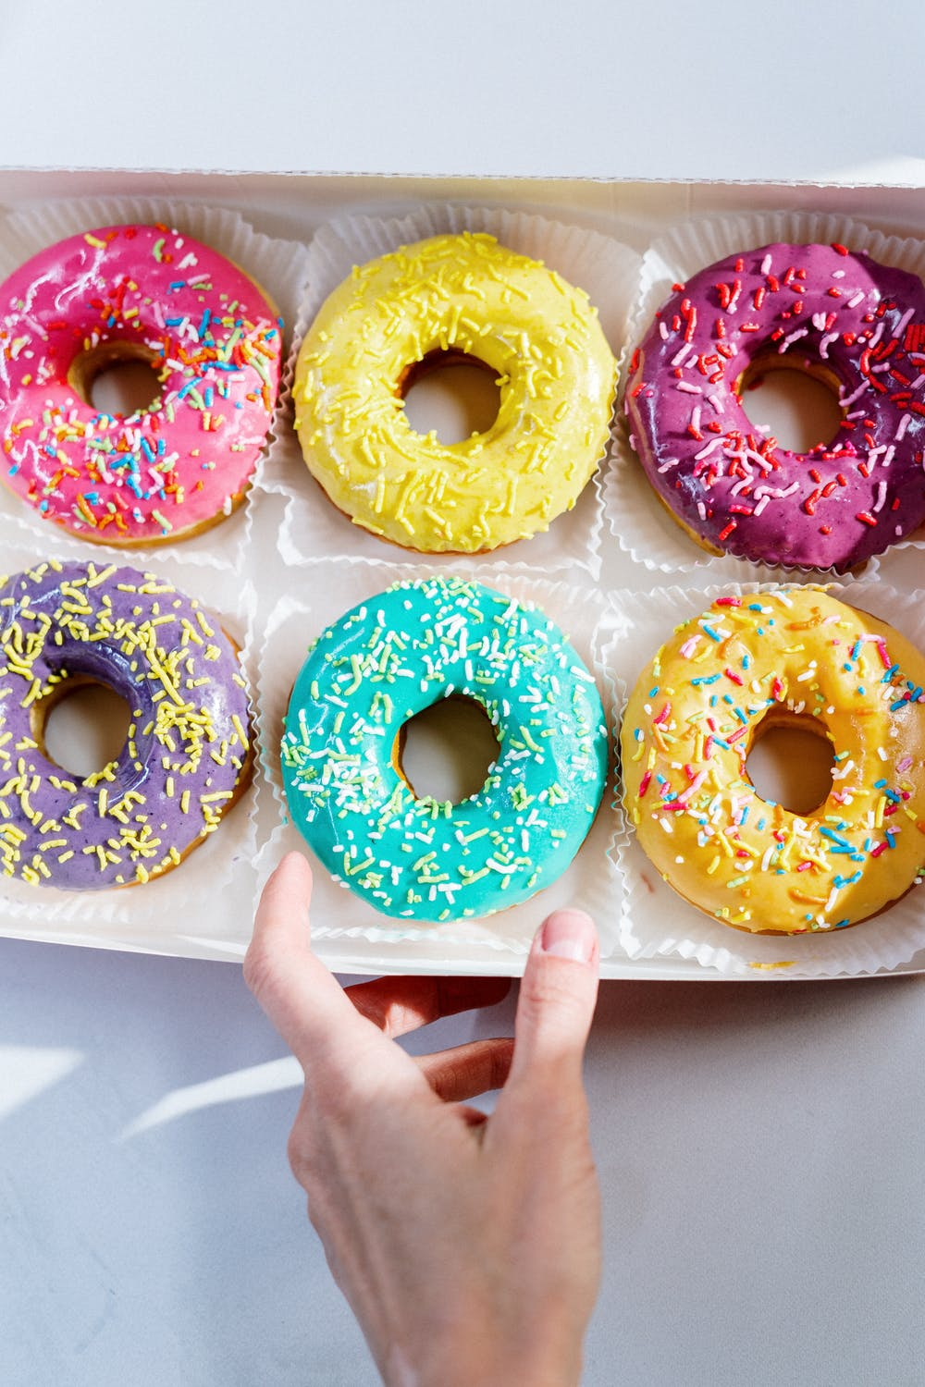
päätöksenteko
Päätöksenteko: tiedonkäsittelytoimintaa, jossa valitaan jokin toiminta, asia tai uskomus useiden vaihtoehtojen joukosta
  ajattelun muoto
Ajattelu: monimutkaista kognitiivista toimintaa, jossa käsitellään havainto- ja muistitietoa
  esim. päätöksenteko, ongelmanratkaisu, päättely
  ajattelun avulla muodostetaan malleja todellisuudesta

Slide 3
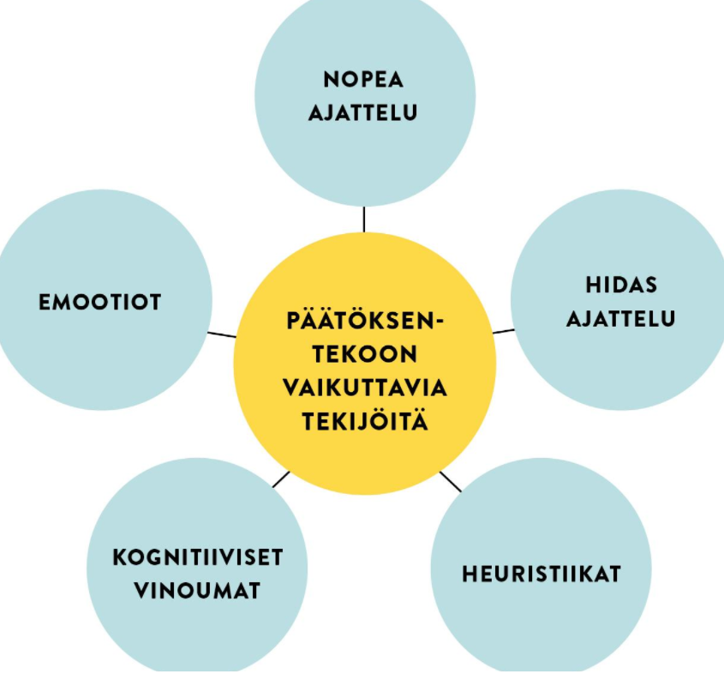
Päätöksentekoon vaikuttavia tekijöitä

Slide 4

Kaksoisprosessointi
Kaksoisprosessointiteoriat: Teoriat, joiden mukaan ihminen prosessoi tietoa nopean ja hitaan ajattelun avulla
Nopea ajattelu: intuitiivista, automaattista, perustuu ei-tietoiseen tiedonkäsittelyyn, lajinkehityksellisesti vanhaa
  intuitiivinen päätöksenteko: perustuu nopean ajattelun käyttämiseen
Hidas ajattelu: analyyttista, loogista, rationaalista, perustuu tietoiseen tiedonkäsittelyyn, lajinkehityksellisesti uutta
  rationaalinen päätöksenteko: perustuu hitaan ajattelun käyttämiseen
Kaksoisprosessointi aiheuttaa ajattelun virheitä ja oikomisia

Slide 5
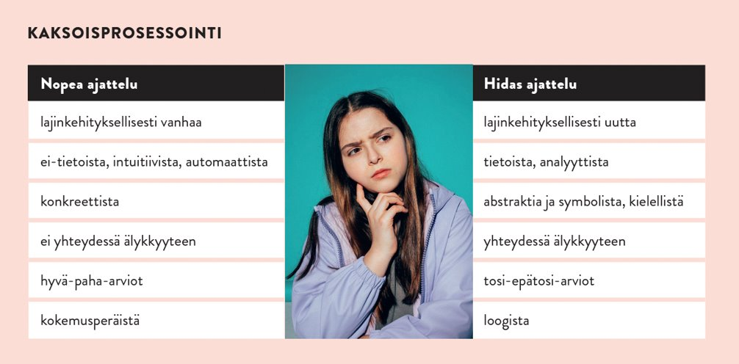

Slide 6

Nopea ajattelu
Ajatukset muodostuvat pääasiassa nopean ajattelun pohjalta
Pohjaa implisiittisiin tiedonkäsittelyprosesseihin
  automaattista ja intuitiivista
  käytännössä ihminen ei välttämättä edes huomaa ajattelevansa ja tekevänsä päätöksiä
Kuormittaa tiedonkäsittelyä melko vähän
  säilömuistiin tallennettuja skeemoja haetaan hyvin nopeasti ja automaattisesti työmuistiin
Tärkeää selviytymiselle ja arjen sujuvuudelle

Slide 7

hidas ajattelu
Kehittyy iän ja koulutuksen myötä
Pohjaa eksplisiittisiin tiedonkäsittelyprosesseihin
  irrottautuminen välittömistä aistihavainnoista; asioiden tarkasteleminen abstraktisti
  analyyttista, loogista, rationaalista, kriittistä
Hidas ajattelu kuormittaa tiedonkäsittelyä huomattavasti enemmän kuin nopea
  esim. työmuisti, toiminnanohjaus
Jatkuvassa vuorovaikutuksessa nopean ajattelun kanssa
  myös hitaan ajattelun pohjalta syntyneet päätökset voivat olla epäonnistuneita

Slide 8

heuristiikat
Heuristiikka: yksinkertainen periaate tai valmis ratkaisumalli, joka mahdollistaa nopean reagoinnin ongelmaan
  ei-tietoisia ja automaattisia toimintatapoja; ajattelun oikopolkuja
Päästään yleensä varsin lyhyessä ajassa riittävän lähelle hyvää lopputulosta
  kuluttavat huomattavasti vähemmän kognitiivisia resursseja kuin hidas ajattelu
Erilaisia heuristiikkoja lukuisia, esim.:
  ankkurointi
  saatavuuden heuristiikka
  edustavuuden heuristiikka

Slide 9
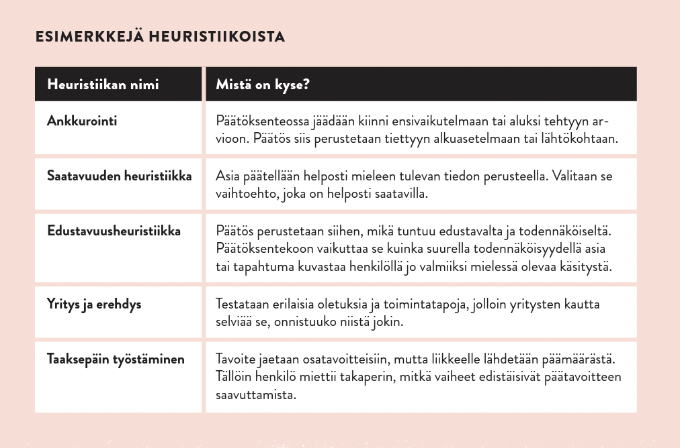

Slide 10

Kognitiiviset vinoumat
Heuristiikkojen käyttäminen saattaa johtaa kognitiivisiin vinoumiin
Kognitiivinen vinouma: taipumus painottaa tietoa, havaintoja ja tulkintoja yksinkertaistavalla tai virheellisellä tavalla
Esimerkkejä kognitiivisista vinoumista:
  ylivertaisuusvinouma (Dunning-Kruger- vaikutus)
  vahvistusvinouma
  kehysefekti
Myös asiantuntijoilla on kognitiivisia vinoumia

Slide 11
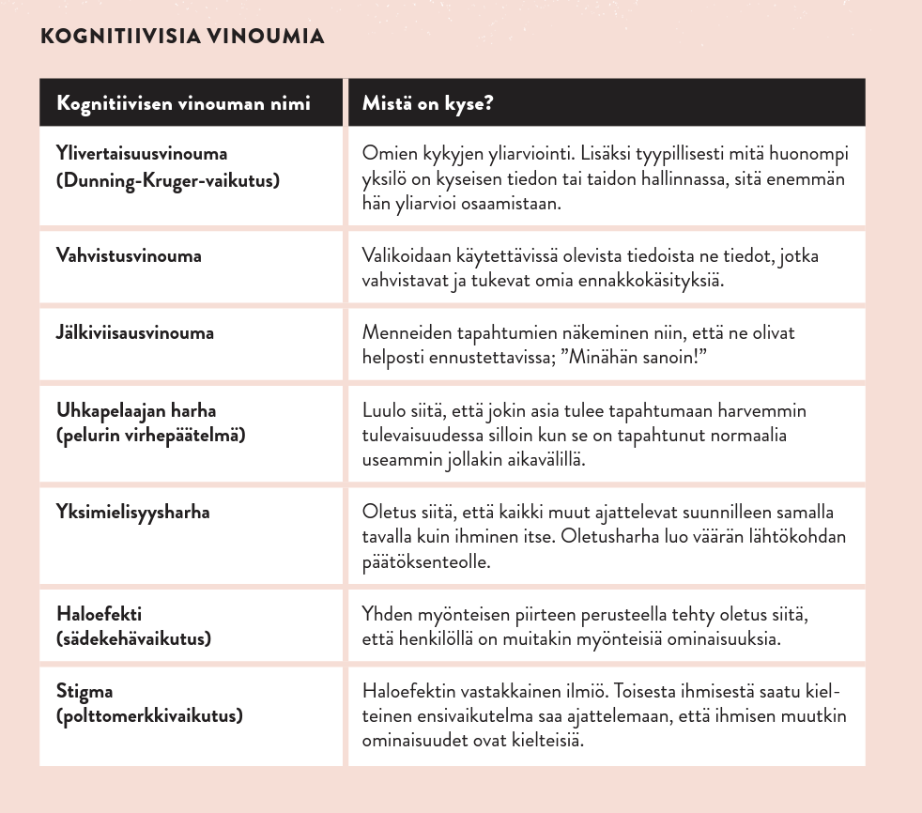

Slide 12
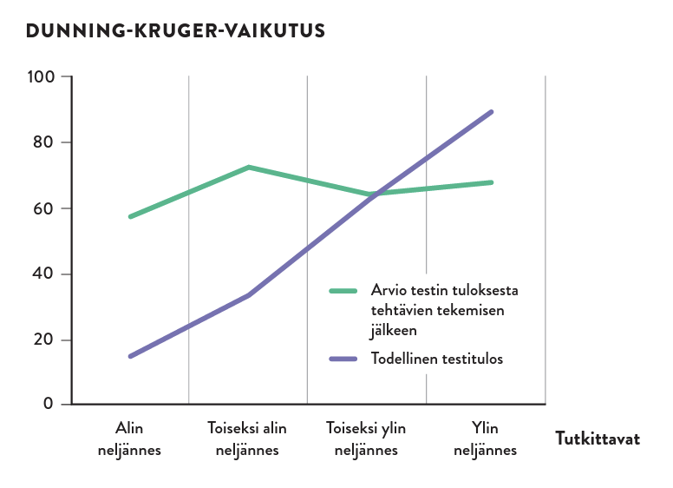
Esimerkki kognitiivisesta vinoumasta: ylivertaisuusvinouma
Dunning & Kruger (1999) tutkimus:
Opiskelijoiden tuli arvioida omaa osaamistaan tehtävissä, jotka käsittelivät kielioppia, logiikkaa ja huumoria
Lisäksi tutkittavia pyydettiin arvioimaan osaamistaan tehtävissä
Tulokset: kaikki muut, paitsi tehtävissä parhaiten suoriutuneet, arvioivat osaamisensa todellista tasoaan paremmaksi
Tutkimuksessa löydettiin ylivertaisuusvinouma: taipumus yliarvioida omia tietoja tai taitoja
  käytetään myös nimitystä Dunning-Kruger- vaikutus

Slide 13


Päätöksenteko ja tunteet
Aivojen tunnejärjestelmät vaikuttavat kaikkeen toimintaan
Emootiot: tunteet
  tunteiden avulla muodostetaan automaattisesti nopeita arvioita asioista
  vaikuttavat päätöksentekoon ei-tietoisesti ja tietoisesti
Myönteiset tunteet helpottavat päätöksentekoa
Päätöksenteko epäselvien vaihtoehtojen välillä virittää epämiellyttäviä tunteita ja voi vaikeuttaa päätöksentekoa

